Slide 1
সবাইকে শুভেচ্ছা

Slide 2
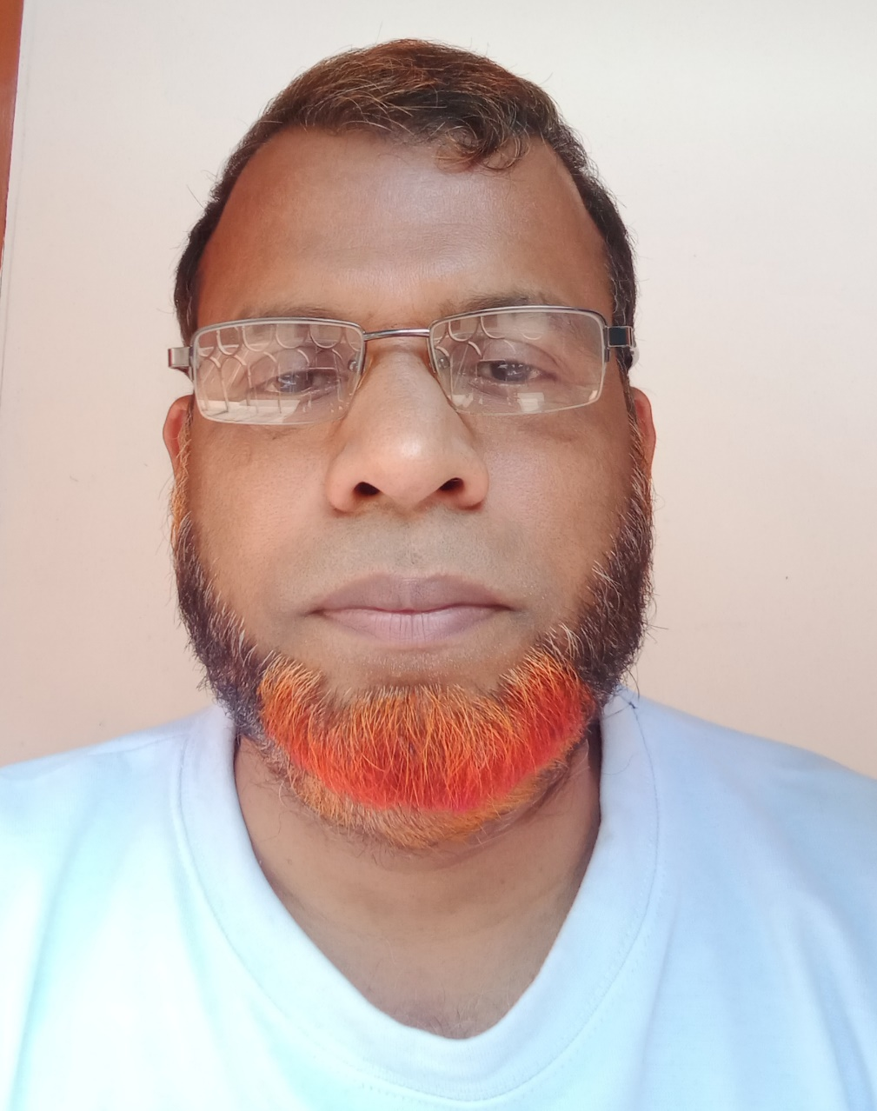
শিক্ষক পরিচিতি
মোঃ শফিকুল ইসলাম
সহকারী শিক্ষক
জাংগালিয়া সরকারি প্রাথমিক বিদ্যালয়।
কালিগঞ্জ, গাজীপুর।

Slide 3
পাঠ পরিচিতি
শ্রেণিঃ-তৃতীয়
বিষয়ঃ-প্রাথমিক বিজ্ঞান
বিষয়বস্তুঃ-জীব ও জড় (১ম পাঠ)
সময়ঃ ৪০ মিনিট

Slide 4
শিখন ফল
২.১.১-নিকট পরিবেশ পর্যবেক্ষনের মাধ্যমে জীব ও জড়ের তালিকা তৈরি করতে পারবে ।
২.১.২-জীব ও জড় বস্তুর বৈশিষ্ট্য লিখতে পারবে ।
২.১.২-জড় ও জীবের পার্থক্য উল্লেখ করতে পারবে ।

Slide 5
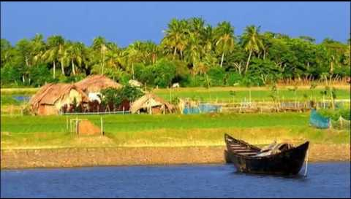
আমাদের চার পাশের পরিবেশ

Slide 6
চল আমরা একটি ভিডিও উপভোগ করি।

Slide 7
পাঠ ঘোষনা
আমাদের আজকের পাঠ
জীব ও জড়

Slide 8
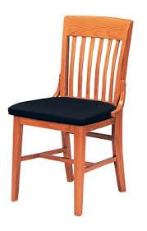
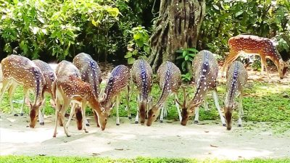
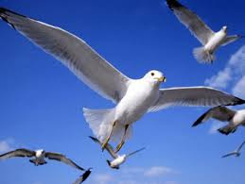
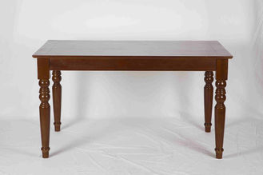
ছবিগুলো পর্যবেক্ষণ কর
চেয়ার
হরিণ
পাখি
টেবিল
বই
রিক্সা,গাড়ি,মানুষ,দালানকোঠা

Slide 9
জীব কী ?
যার জীবন আছে তাকে বলা হয় জীব ।
জড় কী ?
যার জীবন নেই তাকে বলা হয় জড় ।

Slide 10
দলে কাজ
নামের তালিকা করবে
(নিকটতম পরিবেশ থেকে নিয়ে আসবে )।
১ নং দল | ২নং দল
জীব | জড়

Slide 11
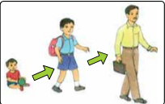
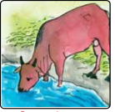
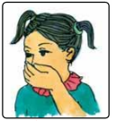
ছবি গুলো পর্যবেক্ষন কর
জীব বৃদ্ধি পায়।
জীবের পানি বা খাদ্যের প্রয়োজন।
জীব শ্বাস নেয়।

Slide 12
জড় বস্তুর খাদ্যের প্রয়োজন নেই ।
জড় বস্তু বৃদ্ধি পায় না ।
জড় বস্তু শ্বাস প্রশ্বাস নেয় না ।

Slide 13
দলীয় কাজ
লাল দল - জীবের বৈশিষ্ট্য লিখবে।
নীল দল -জড়ের বৈশিষ্ট্য লিখবে।

Slide 14
জীবের বৈশিষ্ট্য
নীজের মতো নতুন জীবের
জন্ম দেয়।
জীব
খাবার খায়
শ্বাস নেয়
বৃদ্ধি পায়

Slide 15
জড়ের বৈশিষ্ট্য
বংশ বৃদ্ধি করে না।
শ্বাস নেয় না ।
জড়
খাবার খায় না।
বৃদ্ধি পায় না।

Slide 16
মূল্যায়ন
জীব ও জড়ের তিনটি পার্থক্য লিখবে ।

Slide 17
বাড়ির কাজ
তোমার বাড়ির আশে পাশে পাওয়া যায় এমন ৫টি জীব ও ৫টি জড় বস্তুর নাম লিখে আনবে ।

Slide 18
সবাইকে ধন্যবাদ

